Slide 1
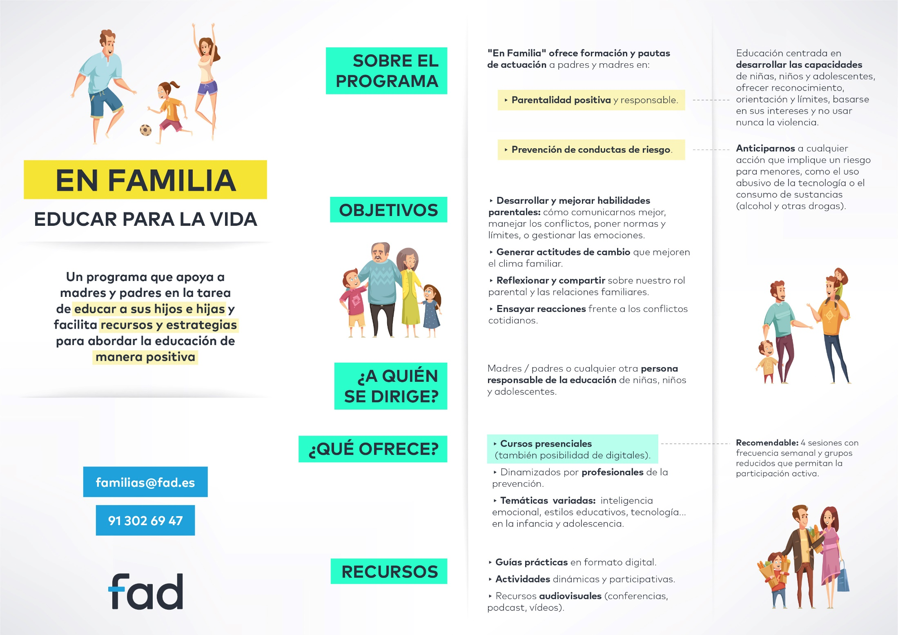
WEB

Slide 2


Slide 5

INFORMACIÓN
Para aclarar cualquier duda, obtener más información sobre los programas o solicitar el material didáctico, debe ponerse en contacto directamente con:
CONSEJERÍA DE SALUD
Servicio de Adicciones
Sección de Prevención, Formación e Investigación
Teléfono: 942 20 79 53
E-mail: prdces@cantabria.es

